Slide 1
سقف کاذب

Slide 2
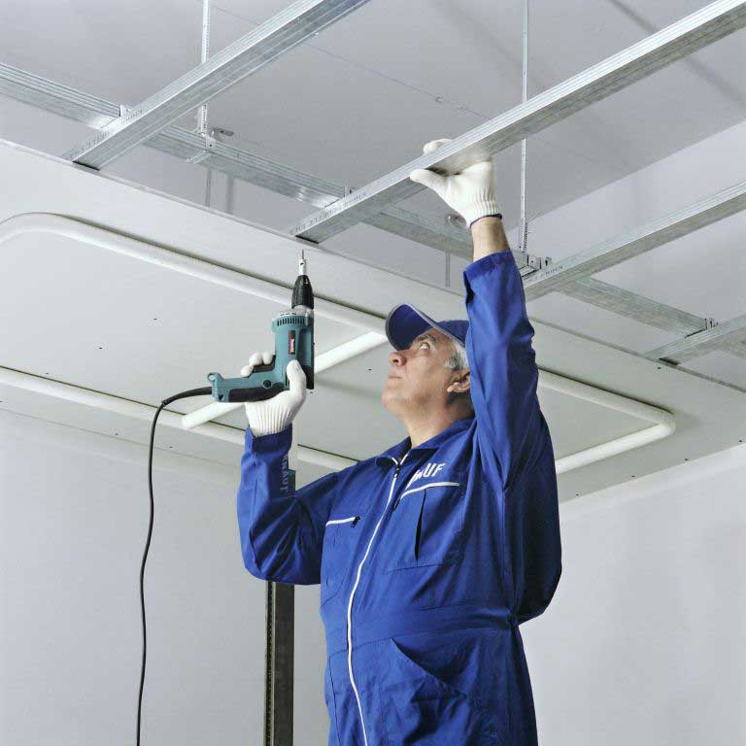
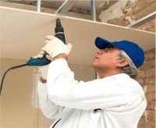
سقف کاذب:

Slide 3
انواع سقف کاذب:
سقف کاذب با رابیتس اندود
سقف کاذب آکوستیک
سقف کاذب آلومینیومی
سقف کاذب چوبی
سقف کاذب با قطعات پیش ساخته گچی
سقف کاذب ترکیبی

Slide 4
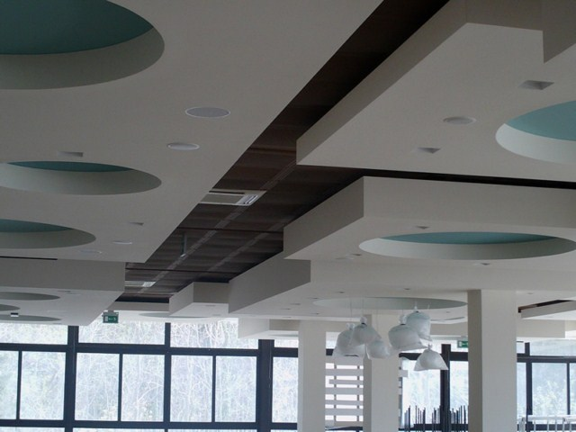
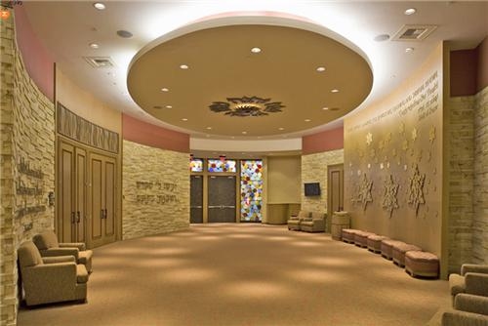
سقف کاذب با رابیتس اندود

Slide 5
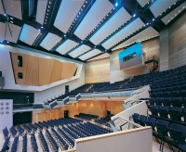
سقف کاذب آکوستیک

Slide 6
سقف کاذب گچی
سبکی
نصب سریع و آسان
سهولت در ایجاد طرح های متنوع
مقاوم بودن در برابر آتش سوزی و عدم ایجاد دود
قابل تعویض بودن قطعات
ثبات رنگ
ضربه پذیری
مقاوم در برابر صدا
تهویه
سازگاری با محیط زیست

Slide 7
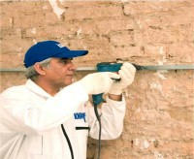
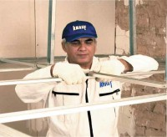
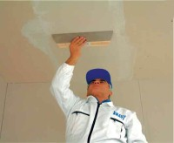
نصب سقف کاذب گچی
1. نصب نبشی تراز
2.اجرای زیر سازه های فلزی
3.اتصال صفحات روکش دارگچی
4.درز گیری
4

Slide 8
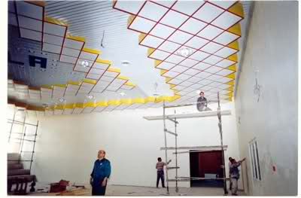
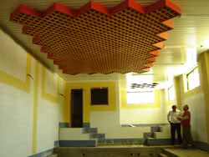
سقف کاذب ترکیبی

Slide 9
مزیت استفاده از سقف کاذب در ساختمان:
ایجاد رویه
ایجاد فضا برای جاسازی
عایق صوتی و حرارتی
سقفی کوتاه برای فضای داخلی
زیبایی

Slide 10
پوشش مهم ترین کارکرد سقف کاذب است، بعد از آن دکوراتیو، رنگ آمیزی و نور پردازی قرار میگیرد

